Slide 1
ФЕДЕРАЛЬНАЯ АНТИМОНОПОЛЬНАЯ СЛУЖБА
Итоги и перспективы тарифного регулирования
Руководитель ФАС России
И.Ю. Артемьев
Ялта, 2017

Slide 2
Чего мы добились за 2 года в тарифном регулировании?

Slide 3
СОХРАНЕНИЕ ЭКОНОМИИ.
ТАРИФ В ОБМЕН НА ЭФФЕКТИВНОСТЬ
Внедрен механизм, предусматривающий сохранение экономии от повышения эффективности деятельности регулируемых организаций в сфере теплоснабжения
(постановление Правительства Российской Федерации от 24.01.2017 № 54)
Экономия
в результате мероприятий по смене вида топлива сохраняется у компаний на период окупаемости этих мероприятий, но не менее 5 лет

Slide 4
СОХРАНЕНИЕ ЭКОНОМИИ.
ТАРИФ В ОБМЕН НА ЭФФЕКТИВНОСТЬ
Также механизм сохранения экономии реализован в сфере электроэнергетики (услуги по передаче методом RAB, эталонная сбытовая надбавка гарантирующих поставщиков), а также в сфере водоснабжения.
Экономия
ФАС России будет совершенствовать реализацию этого принципа в дальнейшем

Slide 5
2. Принцип «ИНФЛЯЦИЯ МИНУС»
При прогнозируемой инфляции 3,7% в 2017 г.:
- транспортировка газа по магистральным трубопроводам для независимых организаций – 0%
остальные сферы – ниже или около уровня инфляции
- электроэнергетика:
- индексация тарифов сетевых компаний для всех категорий потребителей, исключая населения – 3%
- индексация тарифов для населения – 5%;
- водоснабжение и водоотведение – 4%;
- совокупный платеж граждан за коммунальные услуги – 4%;
По отдельным тарифам – заморозка или снижение тарифа:
ОАО «Системный оператор ЕЭС»:
- на услугу по управлению технологическими режимами тариф на 2017 год сохранился на уровне 2016 года;
- на услугу по обеспечению надежности снижение тарифа составило - 0,1%
ОАО «Администратор торговой системы»:
- тариф на услуги коммерческого оператора на 2017 для ОАО «АТС» снижен по отношению к 2016 году на 2,7%;

Slide 6
Средневзвешенные цены (тарифы) ресурсоснабжающих организаций, утвержденные регулирующими органами на 2017 год (руб./Гкал)*
РАЗНИЦА В 6,5 РАЗ

Slide 7
Средневзвешенные цены (тарифы) ресурсоснабжающих организаций, утвержденные регулирующими органами на 2017 год (руб./Гкал)*
ВОДОСНАБЖЕНИЕ
РАЗНИЦА В 33 РАЗА

Slide 8
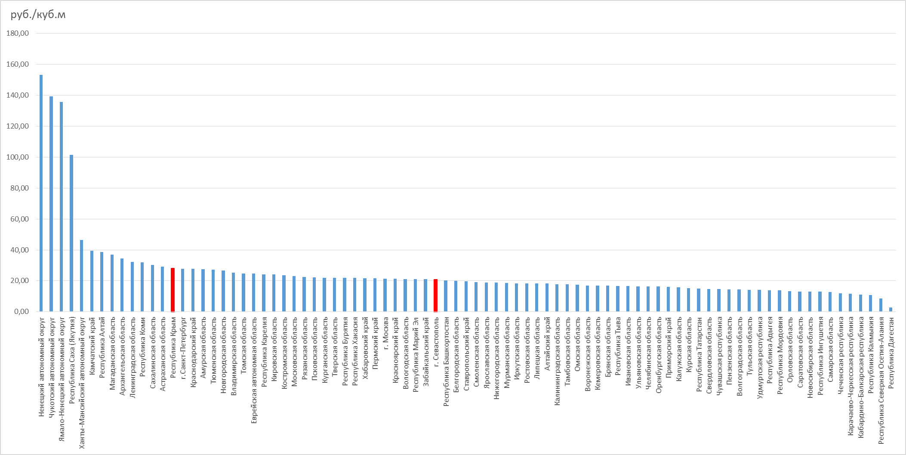
Средневзвешенные цены (тарифы) ресурсоснабжающих организаций, утвержденные регулирующими органами на 2017 год (руб./Гкал)*
РАЗНИЦА В 52 РАЗА
ВОДООТВЕДЕНИЕ

Slide 9
3. Эталонный принцип тарифного регулирования
Эталонный принцип – приоритетное направление ФАС России на ближайшую перспективу
В электроэнергетике:
В 2016 г. внедрен принцип эталонных затрат при расчете сбытовой надбавки гарантирующих поставщиков
Установление надбавок эталонных затрат будет осуществляться в декабре 2017 года с вступлением в силу с 1 июля 2018 года
В 2018 году планируется проработка и с 2019 года - реализация эталонного принципа в тарифах на передачу электроэнергии
В сфере ЖКХ:
Уже произведены необходимые расчеты по определению операционного уровня расходов, проводится анализ тарифных последствий (эталоны накладываются на утвержденные тарифы)
В настоящее время аналогичная работа проводится в сфере теплоснабжения.

Slide 10

Эффект от внедрения метода эталонных затрат гарантирующих поставщиков
Снижение НВВ до эталонной
Доведение НВВ до эталонной
Уровень эталонных затрат, учтенных в сбытовых надбавках ГП

Slide 11
Снижение тарифов в 2017 году
Доведение до среднероссийского уровня тарифов в Дальневосточном Федеральном округе
Снижение тарифов в 5 регионах ДВ
с 1 сентября 2017 года:
- Республика Саха (Якутия)
- Чукотский АО
- Камчатский край
- Сахалинская область
- Магаданская область
Установлен базовый уровень тарифа на 2017 в размере
4 руб./кВтч

Slide 12
2. Снижение тарифов в Курганской области
с 1 июля снижение тарифов для населения составило 19%.
3. Снижение тарифов в Республике Бурятия
С 1 сентября тарифы для потребителей на низком напряжении снижены на 25%

Slide 13

Задачи:
Запрет на превышение предельные уровней тарифов без согласования с ФАС России
ФАС России внесен в Правительство Российской Федерации Проект федерального закона, запрещающий превышать предельные уровни тарифов в сфере элетроэнергетики без согласования с ФАС России. Отмена положений статьи 23.1 Закона об электроэнергетике
Заместителем Председателя Правительства Российской Федерации Д.Н. Козаком было признано целесообразным поручить главам субъектов РФ превышать индекс только в исключительных случаях и с предварительным уведомлением ФАС России.
Принятие закона «Об основах государственного регулирования цен (тарифов)»
(стимулирующее тарифное регулирование)

Slide 14







Cпасибо за внимание!
www.fas.gov.ru
en.fas.gov.ru
anticartel.ru
FASvideoTube
@rus.fas
FAS Russia
fas_rus
fas_time
rus_fas
fas_rf (english)
fasrussia

